Slide 1


SW개발/HW제작 설계서
프로젝트명 : CrackBot AI — 건축물 균열 탐지 및 안전점검 자동화 시스템
2026. 08. 00

Slide 2

수행 단계별 주요 산출물
단계 | 산출물 | 일반 | 응용 소프트웨어 | 응용 하드웨어
 |  | ∙모바일 APP ∙Web 등 | ∙빅데이터 ∙인공지능 ∙블록체인 등 | ∙IoT ∙로봇 ∙드론 등
환경 분석 | 시장/기술 환경 분석서 | △ | ○ | △
 | 설문조사 결과서 | △ | ○ | △
 | 인터뷰 결과서 | △ | ○ | △
요구사항 분석 | 요구사항 정의서 | ○ | ○ | ○
 | 유즈케이스 정의서 | △ | ○ | △
아키텍처 설계 | 서비스 구성도(시스템 구성도) | ○ | ○ | ○
 | 서비스 흐름도(데이터 흐름도) | △ | ○ | △
 | UI/UX 정의서 | △ | ○ | △
 | 하드웨어/센서 구성도 | - | - | ○
기능 설계 | 메뉴 구성도 | △ | ○ | △
 | 화면 설계서 | ○ | ○ | △
 | 엔티티 관계도 | ○ | ○ | △
 | 기능 처리도(기능 흐름도) | △ | ○ | △
 | 알고리즘 명세서/설명서 | △ | ○ | ○
 | 데이터 수집처리 정의서 | - | ○ | -
 | 하드웨어 설계도 | - | - | ○
개발 / 구현 | 프로그램 목록 | ○ | ○ | ○
 | 테이블 정의서 | ○ | ○ | △
 | 핵심 소스코드 | ○ | ○ | ○
※ ○ 필수, △ 선택

Slide 3
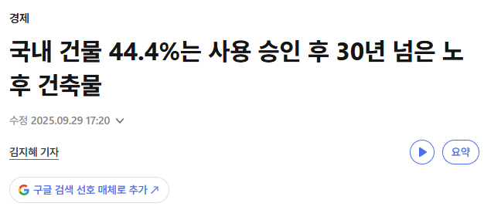
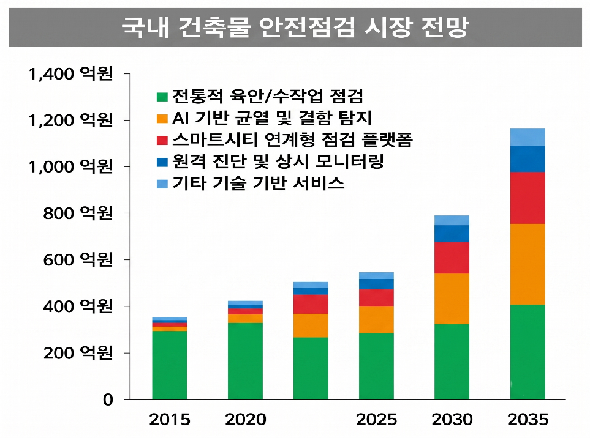
건축물 안전점검 시장 현황
| 시장/기술 동향 분석
국내 건축물 안전점검 시장은 2024년 기준 30년 이상 노후 건축물이 약 45%에 달하고 연간 점검 대상이 73만
동에 육박함에 따라, 연평균 8%의 성장률을 기록하며 5,000억 원 규모 이상의 시장을 형성할 것으로 전망된다.
특히 현장 점검 대비 2~3배의 시간이 소요되는 기존 육안·수작업 방식의 한계를 극복하기 위해 스마트시티 및 건설테크와 연계된 AI 자동화 수요가 급증하고 있다.
최근 5년간(2020~2024년) AI 균열 탐지 특허 출원이 3배 이상 증가하고 YOLO 계열 객체 탐지 모델 적용이 급증하는 가운데, 국토교통부의 '스마트 건설 기술 로드맵' 핵심 과제 지정에 힘입어 AI 안전점검 시장의 성장은 더욱 가속화될 것으로 추정된다.

Slide 4
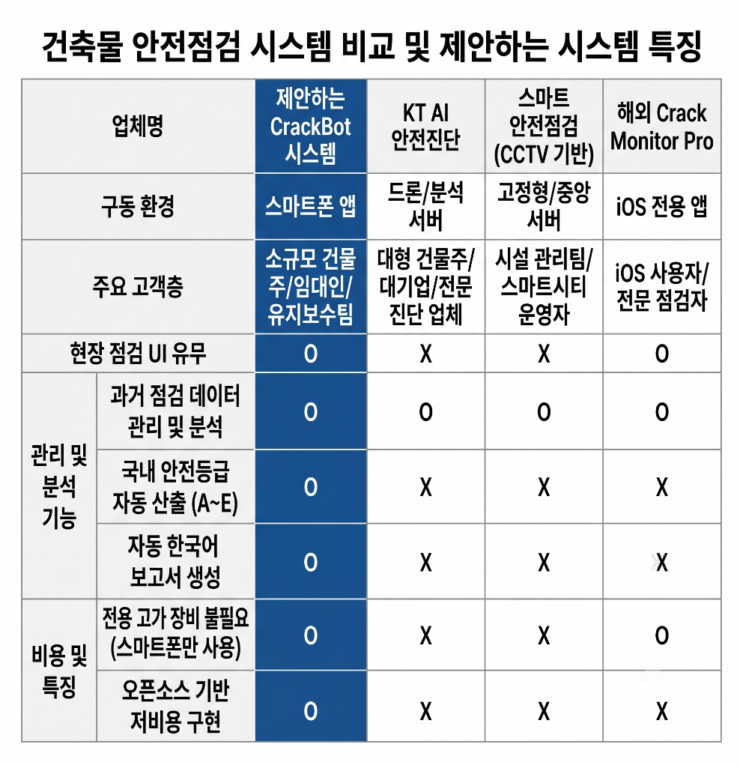
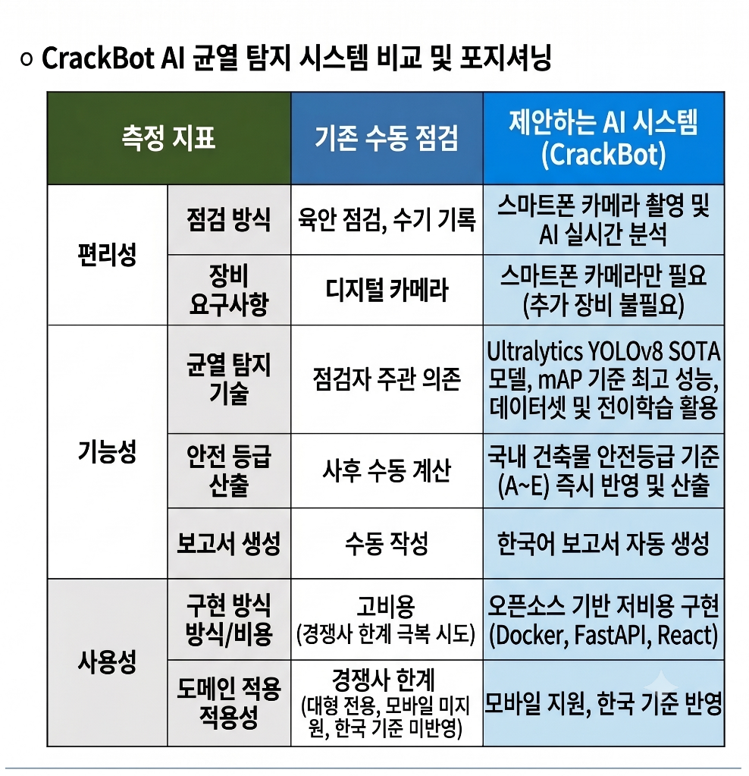
AI 건축물 점검 기술 동향
| 시장/기술 동향 분석

Slide 5
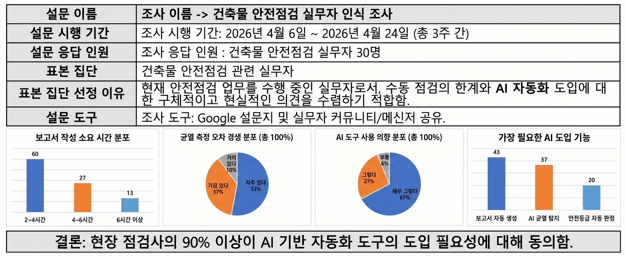
건축물 안전점검 실무자 설문조사
| 설문조사 분석

Slide 6
현장 점검사 인터뷰 결과
| 인터뷰 결과서
Keep-In Mind Message
현장 점검 후 수작업 데이터 입력 및 보고서 작성에 과도한 시간 소요 (전체 업무의 50% 이상)
점검자의 숙련도와 경력에 따라 동일한 균열도 서로 다르게 판정하는 기준의 모호성 및 오차 발생
기존 디지털 카메라 촬영 방식은 사무실 복귀 후 분석이 가능하여 현장 즉시 판독 및 대응이 불가능함
현장 점검 실무자의 90% 이상이 업무 효율성 제고를 위한 AI 기반 자동화 소프트웨어 도입 필요성에 적극 동의함
본 과제 반영 시사점
균열 사진 촬영 및 치수 데이터 입력 시, 국토안전관리원 표준 양식의 한글(DOCX)/PDF 보고서 원스톱(One-Stop) 자동 생성 기능 구현
AI 딥러닝(YOLO) 모델과 OpenCV 정밀 계측을 결합하여, 인간의 주관을 배제한 객관적이고 일관된 안전등급(A~E) 자동 산출 로직 적용
별도의 전용 고가 장비 없이 스마트폰 앱(React Native) 카메라 촬영 즉시 백엔드 서버와 연동하여 현장 실시간 AI 분석 결과 표출
실무 프로세스를 철저히 반영한 사용자 친화적 UI/UX 화면을 설계하고, 오픈소스 기반(FastAPI, Docker 등)으로 구현하여 현장 보급성 및 실용성 극대화

Slide 7
CrackBot AI 요구사항 정의서
| 요구사항 정의서
요구사항 ID | 요구사항명 | 세부사항
REQ-01 | 사용자 인증 | 사용자는 이메일/비밀번호로 로그인할 수 있어야 한다.
REQ-02 | 건축물 관리 | 건축물(건물명, 주소, 층수, 건축연도)을 등록·수정·조회할 수 있어야 한다.
REQ-03 | 프로젝트 관리 | 점검 프로젝트를 생성하고 구역(Zone)을 관리할 수 있어야 한다.
REQ-04 | 사진 업로드 | 스마트폰/PC에서 건축물 사진을 업로드할 수 있어야 한다.
REQ-05 | AI 균열 탐지 | AI가 업로드된 이미지에서 균열을 자동 탐지하고 바운딩박스로 표시해야 한다.
REQ-06 | 탐지 결과 저장 | 탐지 결과(위치, 너비, 심각도)를 DB에 저장하고 조회할 수 있어야 한다.
REQ-07 | 안전등급 판정 | 균열 너비 기준으로 A~E 안전등급을 자동 판정해야 한다.
REQ-08 | 보고서 자동 생성 | PDF 및 DOCX 형식의 점검 보고서를 자동 생성·다운로드할 수 있어야 한다.
REQ-09 | 멀티 디바이스 지원 | 모바일(768px 이하)과 데스크톱 환경 모두에서 동작해야 한다.
REQ-NF-01 | API 응답 속도 | API 응답 시간 평균 500ms 이하 (균열 탐지 제외)
REQ-NF-02 | 탐지 정확도 | 균열 탐지 정확도 mAP50 80% 이상
REQ-NF-03 | 배포 편의성 | Docker 단일 명령으로 배포 가능해야 한다.

Slide 8
CrackBot AI 요구사항 정의
| 요구사항 정의서
구분 | 기능 | 설명
S/W | 로그인/인증 | 이메일+비밀번호 JWT 인증. Access Token(30분)+Refresh Token(7일) 자동 갱신
 | 건축물 관리 | 건물 등록·수정·삭제·조회 (건물명, 주소, 층수, 건축연도, GPS 좌표)
 | 점검 프로젝트 관리 | 프로젝트 생성·상태 관리(계획/진행/완료), 구역(Zone) 생성·조회
 | 사진 업로드 | PC/모바일에서 JPEG·PNG 이미지 파일 업로드 (드래그앤드롭 지원)
 | AI 균열 탐지 | YOLOv8 모델로 균열 탐지. 바운딩박스·신뢰도·심각도·균열너비(mm) 반환
 | 안전등급 자동 판정 | 균열너비 기준 A~E 5등급 자동 산출. 한국어 권장사항 자동 생성
 | 보고서 자동 생성 | PDF(ReportLab)+DOCX(python-docx) 비동기 생성. 상태 폴링·다운로드
 | 반응형 UI | 768px 기준 모바일(하단탭)/데스크톱(사이드바) 자동 전환
 | 탐지 이력 조회 | 구역별 사진·탐지 결과·오버레이 이미지 조회
 | 프로필 관리 | 사용자 정보 확인 및 로그아웃
 | 오프라인 큐 | 네트워크 불가 시 분석 요청 임시 저장 (UI 구현, 로직 개발 예정)
H/W | 스마트폰 카메라 | 이미지 촬영 디바이스. 별도 H/W 추가 구매 없이 기존 스마트폰 사용
 | 서버 환경 | Intel i7, RAM 16GB 이상 PC에서 YOLOv8 CPU 추론 (GPU 선택 사항)
 | 네트워크 | WiFi 또는 LTE 환경에서 이미지 업로드 및 API 통신
 | (없음) | IoT/센서/드론 등 별도 H/W 구성요소 없음 — 순수 S/W 프로젝트

Slide 9
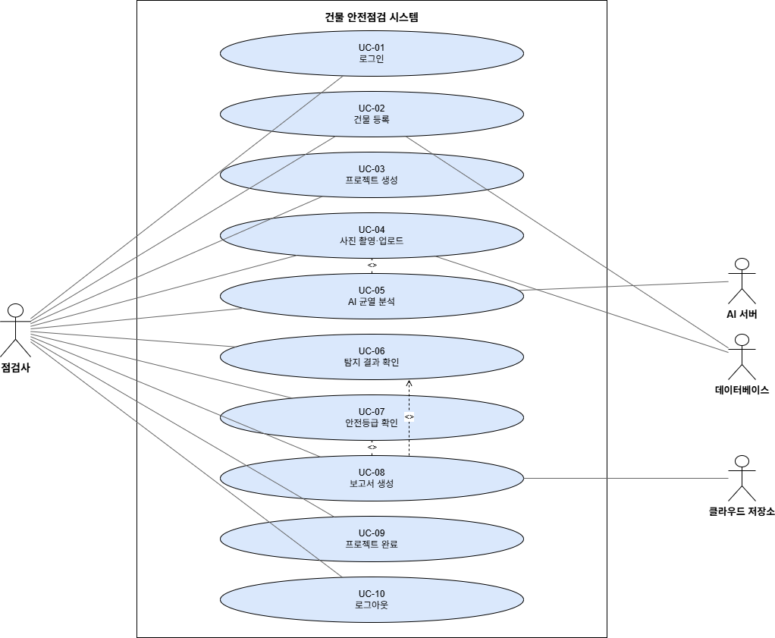
CrackBot AI 유즈케이스
| 유즈케이스 정의서
항목 | 설명
개요 | 업로드된 건물 구역 이미지를 기반으로 AI 엔진을 통해 균열을 자동 탐지하고 분석한다.
관련액터 | 주 액터 | 점검사 | 점검사
 | 보조 액터 | AI 분석 서버, 데이터베이스 | AI 분석 서버, 데이터베이스
우선순위 | 상 | 중요도 | 중요도 | 5
 |  | 난이도 | 난이도 | 상 (AI 모델 연동 필요)
선행조건 | 점검사가 시스템에 로그인(UC-01)되어 있어야 하며, 해당 구역의 사진이 업로드(UC-04)되어 있어야 함.
후행조건 | 균열 데이터가 데이터베이스에 저장되고 탐지 결과 확인(UC-06) 및 안전등급 산출(UC-07)이 가능해 짐.
시나리오 | 기본 시나리오 |  | 점검사가 특정 사진 또는 구역을 선택하고 'AI 균열 분석 요청'을 실행한다. 시스템은 이미지를 AI 분석 서버로 전달한다. AI 분석 서버는 균열을 탐지하고 크기, 위치, 종류 등의 데이터를 도출한다. 시스템은 분석 결과를 데이터베이스에 저장한다. 시스템은 점검사에게 분석이 완료되었음을 알린다.
 | 대안 시나리오 |  | A1: 이미지 화질 불량 또는 분석 불가 시 AI 엔진이 이미지 해상도가 너무 낮거나 분석 불가함을 감지함. 시스템은 점검사에게 '재촬영 및 업로드 필요' 메시지를 안내하고 종료함.

Slide 10
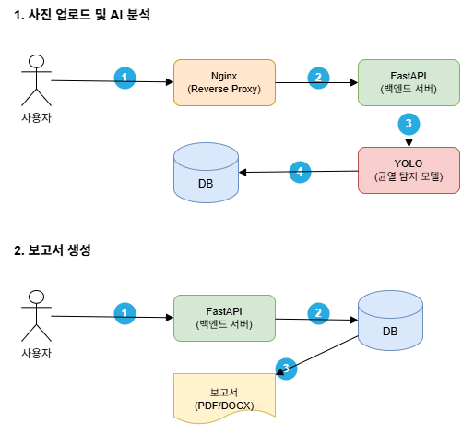
CrackBot AI 서비스 구성도
| 서비스 구성도 - 서비스 시나리오
사진 업로드 및 AI 분석
① 사용자가 촬영한 사진을 업로드하면 Nginx가 요청을 수신한다.
② Nginx는 리버스프록시로 FastAPI서버에 요청을 전달한다.
③ FastAPI는 이미지를 YOLO 추론 서버로 전달해 균열을 탐지한다.
④ 탐지 결과(바운딩박스, 신뢰도)를 DB에 저장한다.
보고서 생성
① 사용자가 보고서 생성을 요청하면 FastAPI가 수신한다.
② FastAPI는 DB에서 해당 프로젝트의 탐지·등급 데이터를 조회한다.
③ 조회된 데이터를 기반으로 보고서(PDF/DOCX)를 생성해 사용자에게 반환한다.

Slide 11
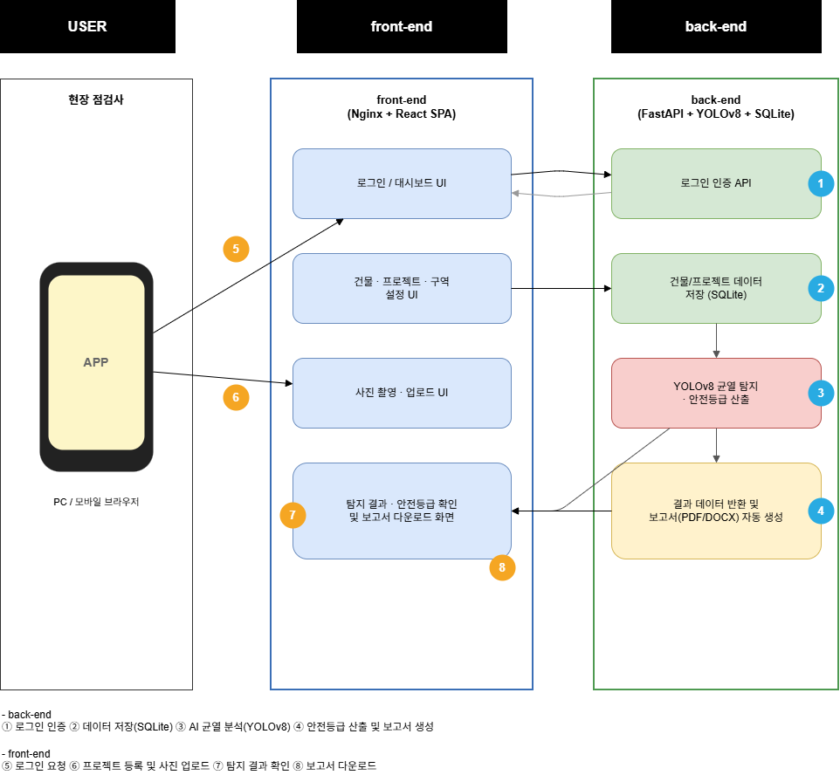
CrackBot AI 서비스 구성도
| 서비스 구성도 - 서비스 시나리오
- back-end
① 로그인 인증: 점검사가 입력한 이메일·비밀번호를 검증하여 인증 처리.
② 데이터 저장: 등록한 건물 정보와 점검 프로젝트·구역 정보를 SQLite DB에 저장.
③ AI 균열 분석: YOLOv8 모델이 업로드된 사진에서 균열 위치·크기·심각도를 탐지.
④ 안전등급 산출 및 보고서 생성: 탐지 결과를 기반으로 구역별 안전등급(A~E)을 산정하고 PDF/DOCX 보고서를 자동 생성.
- front-end
⑤ 로그인 요청: 점검사가 앱에서 이메일·비밀번호를 입력해 로그인을 요청.
⑥ 프로젝트 등록 및 사진 업로드: 건물·프로젝트·점검구역을 설정하고 촬영한 사진을 서버로 전달.
⑦ 탐지 결과 확인: 분석이 완료된 사진의 바운딩박스 오버레이와 안전등급을 요청·조회.
⑧ 보고서 다운로드: 생성된 보고서 파일을 전달받아 다운로드.

Slide 12
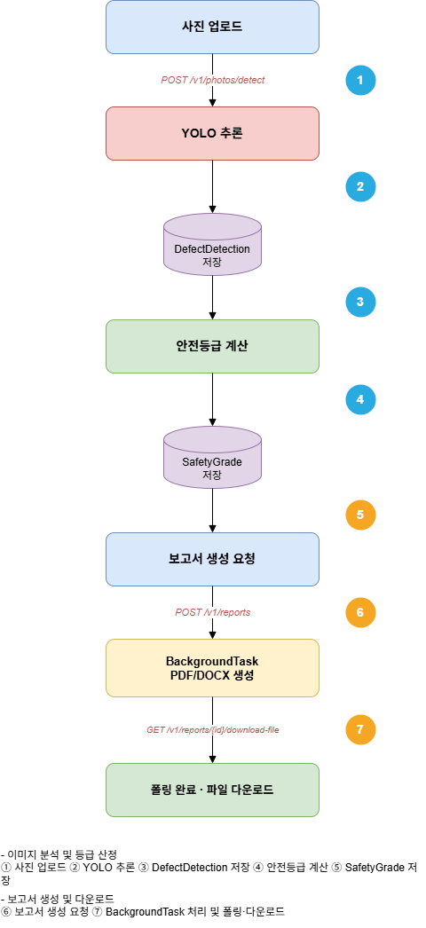
CrackBot AI 서비스 흐름도
| 서비스 흐름도
- 이미지 분석 및 등급 산정
① 점검사가 촬영한 사진을 업로드하면 클라이언트가 서버로 탐지 요청을 전송한다.
POST /v1/photos/detect
② 서버가 전달받은 이미지를 YOLOv8 모델에 전달해 균열 탐지 추론을 수행한다.
③ 탐지된 균열 정보(위치·폭·유형·신뢰도)를 DefectDetection 테이블에 저장한다.
④ 저장된 탐지 데이터를 기준으로 구역별 안전등급(A~E)을 계산한다.
⑤ 계산된 안전등급을 SafetyGrade 테이블에 저장한다.
- 보고서 생성 및 다운로드
⑥ 점검사가 보고서 생성을 요청하면 서버가 이를 접수한다.
POST /v1/reports
⑦ 서버는 BackgroundTask로 PDF/DOCX 파일을 비동기 생성하고, 클라이언트는 완료 여부를 폴링하여 확인한 뒤 파일을 다운로드한다.
GET /v1/reports/{id}/download-file

Slide 13
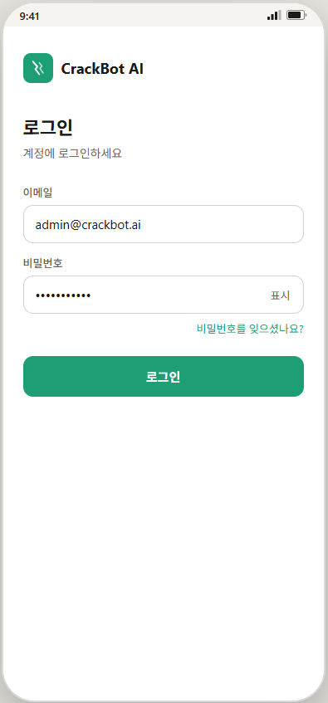
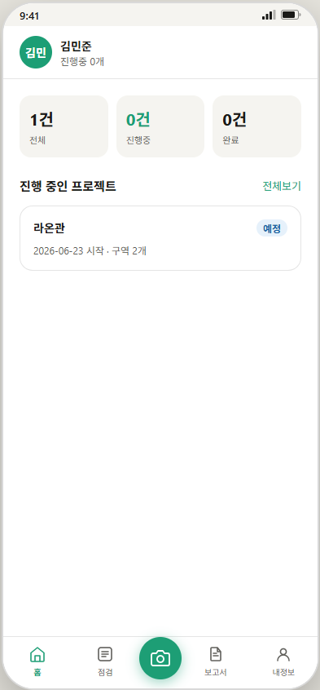
CrackBot AI 화면 설계서
| UI/UX 정의서 - 화면 설계서
로그인 > 홈 화면 > 점검 프로젝트
1 | 이메일 입력란 Placeholder로 예시 이메일 형식 표시 (예: admin@crackbot.ai) 이메일 형식 유효성 검사: @ 및 도메인 미포함 시 하단에 에러 메시지 노출 ("올바른 이메일 형식이 아닙니다")
2 | 비밀번호 입력란 기본값은 마스킹(●●●) 처리, 우측 "표시" 텍스트 탭 시 평문 토글 최소 8자 이상 등 비밀번호 정책
3 | 로그인 버튼 (→ 홈 화면 이동) 이메일·비밀번호 두 필드가 모두 입력되기 전까지 버튼 비활성(회색) 탭 시 POST /v1/auth/login 호출, 성공 시 홈 화면으로 전환 인증 실패 시: 하단에 "이메일 또는 비밀번호가 올바르지 않습니다" 에러 토스트
4 | 하단 내비게이션 – 점검(카메라) 버튼 하단 탭 중앙 강조된 원형 아이콘(초록), 다른 탭 대비 크게 표시 탭 시 CameraScreen으로 즉시 이동해 새 점검 촬영 시작 진행 중인 프로젝트가 없을 경우 프로젝트 선택/생성 화면을 먼저 노출 (프로젝트 생성 흐름 참고)
1
2
3
4

Slide 14
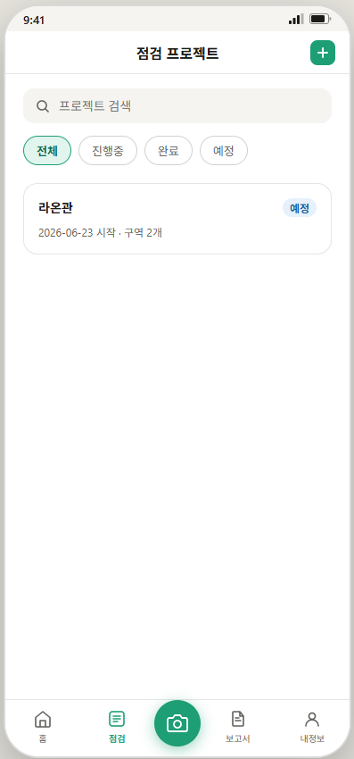
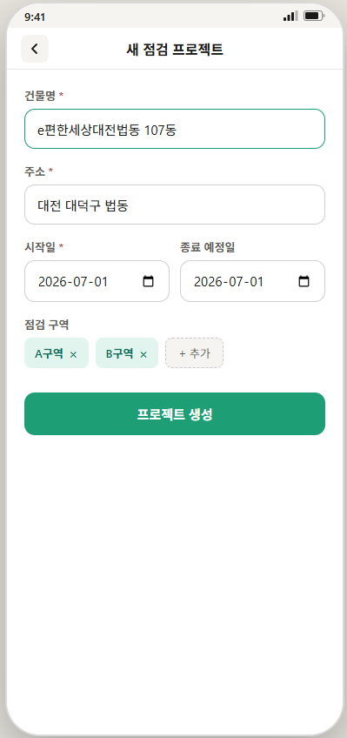
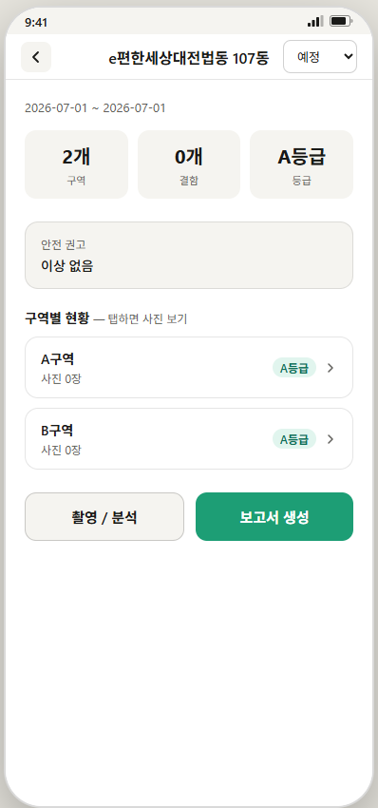
CrackBot AI 화면 설계서
| UI/UX 정의서 - 화면 설계서
점검 페이지 > 프로젝트 생성 > 프로젝트 상세 > 촬영 / 분석
1
1 | "+" 신규 프로젝트 등록 버튼 탭 시 새 점검 프로젝트 생성 화면(화면2)으로 이동 아이콘 색상은 하단 내비게이션의 진행중 상태 색상(초록)과 통일
2 | 프로젝트 카드 (예: 라온관) 카드 구성: 프로젝트명, 시작일, 구역 개수, 상태 배지(예정/진행중/완료) 탭 시 해당 프로젝트 상세 화면(화면3)으로 이동 리스트 정렬 기준(최근 생성순)
3 | [프로젝트 생성] 버튼 건물명·주소·시작일·종료예정일·점검구역 필수 항목이 모두 입력되어야 활성화 (미입력 시 비활성 회색) 점검구역은 태그 형태로 다중 선택(A구역·B구역 등), "+추가"로 신규 구역명 직접 입력 가능 탭 시 POST /v1/projects 호출 → 성공하면 프로젝트 상세 화면(화면3)으로 자동 이동
4 | [촬영 / 분석] 버튼 탭 시 CameraScreen으로 이동, 새 사진 촬영 또는 갤러리에서 선택 가능 옆의 [보고서 생성] 버튼과 색상으로 구분(초록 채움 vs 흰색 테두리) → 서로 다른 플로우로 분기 촬영·분석된 결과는 상단 구역별 현황(A구역/B구역 안전등급)에 자동 반영되어 즉시 업데이트
2
3
4

Slide 15
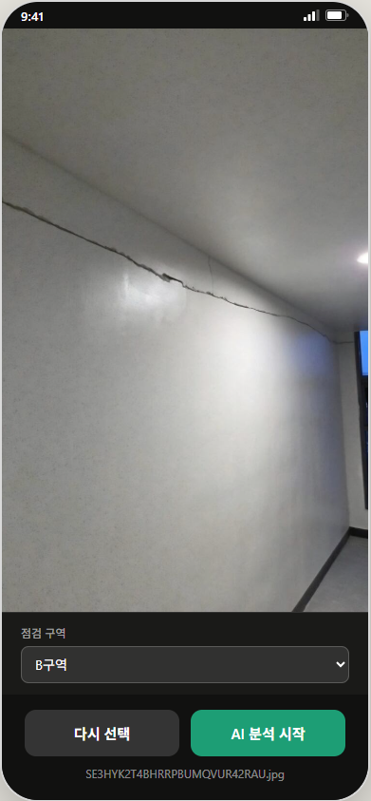
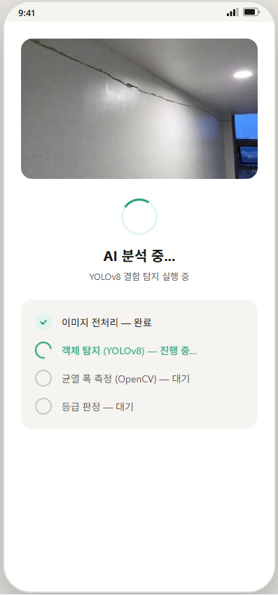
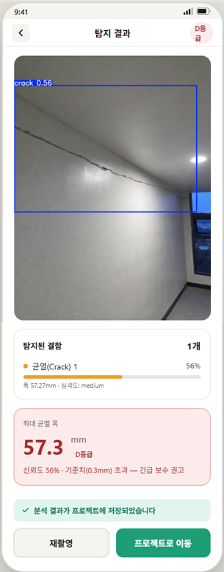
CrackBot AI 화면 설계서
| UI/UX 정의서 - 화면 설계서
촬영/분석 > 로딩 > 탐지 결과 > 보고서 생성
3
4
1 | 점검구역 선택 드롭다운 (B구역) 현재 프로젝트에 등록된 구역 목록 중에서 선택 (예: A구역/B구역) 촬영 전 반드시 구역을 선택해야 [AI 분석 시작] 버튼이 활성화되는지 결정 필요 선택된 구역 값은 탐지 결과 저장 시 DefectDetection 레코드에 함께 저장
2 | [다시 선택] / [AI 분석 시작] 버튼 [다시 선택]: 촬영한 사진을 취소하고 카메라 화면으로 복귀 [AI 분석 시작]: 탭 시 로딩 화면(화면3)으로 전환, POST /v1/photos/detect 호출
3 | AI 분석 중 로딩 화면 4단계 진행 체크리스트로 표시: 이미지 전처리 → 객체 탐지(YOLOv8) → 균열 폭 측정(OpenCV) → 등급 판정 완료된 단계는 초록 체크, 진행 중은 회전 스피너, 대기 단계는 빈 원으로 상태 구분 분석 완료 시 자동으로 탐지 결과 화면(화면4)으로 전환
4 | 탐지 결과 화면 사진 위에 탐지된 균열 위치를 바운딩박스로 오버레이, 좌상단에 클래스명·신뢰도 표기 (예: crack 0.56) 탐지된 결함 리스트: 결함 유형(균열/Crack), 신뢰도(%), 폭(mm), 심각도(low/medium/high) 하단 요약 카드: 최대 균열 폭(mm)과 안전등급(A~E), 판정 사유(신뢰도·기준치 대비 초과 여부) 텍스트로 표시 [재촬영] / [프로젝트로 이동] 버튼: 재촬영은 카메라 화면으로, 프로젝트로 이동은 프로젝트 상세 화면(구역별 현황)으로 복귀
1
2

Slide 16
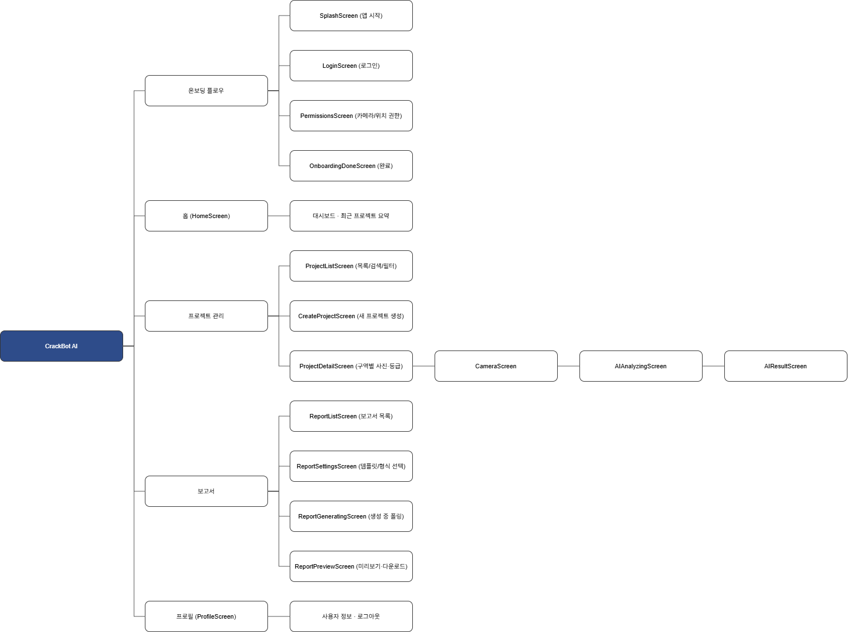
CrackBot AI 메뉴 구성도
| 메뉴 구성도

Slide 17
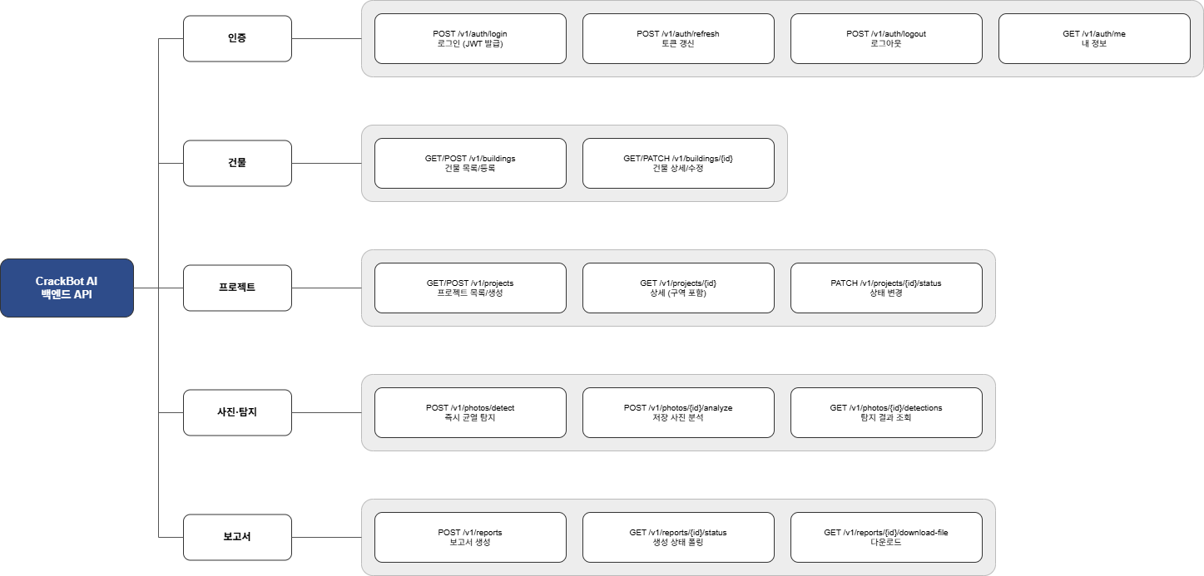
API 엔드포인트 구성
| 메뉴 구성도

Slide 18
로그인 / 홈 화면 설계
| 화면 설계서
 | 기능 번호 | AUTH-01-01
 | 기능 명 | 로그인
 | 기능설명 | • 앱의 첫 화면(또는 재실행 시 진입 화면)으로, 등록된 계정으로 로그인해 홈 화면으로 이동하는 기능이다. • 이메일·비밀번호 인증에 성공하면 JWT 토큰을 발급받아 이후 모든 API 요청에 사용한다.
 | 처리내용 | • 사용자가 이메일과 비밀번호를 입력한다. • 두 필드가 모두 입력되기 전까지 [로그인] 버튼은 비활성(회색) 상태를 유지한다. • [로그인] 버튼 탭 시 POST /v1/auth/login 을 호출한다. • 인증에 성공하면 Access Token/Refresh Token을 저장하고 홈 화면으로 전환한다. • 인증에 실패하면 "이메일 또는 비밀번호가 올바르지 않습니다" 에러 메시지를 하단에 노출한다. • 5회 연속 로그인 실패 시 해당 계정을 10분간 잠금 처리한다. • 비밀번호 입력란 우측 '표시' 텍스트를 탭하면 마스킹(●●●) ↔ 평문 표기가 토글된다.
 | 비고 | • 연결되는 기능: 홈 화면 진입 • 토큰 만료 시 자동 로그아웃 및 재로그인 유도
 | 요구사항 명 | 사용자 인증

Slide 19
로그인 / 홈 화면 설계
| 화면 설계서
▶ 입출력 데이터 항목
입출력구분 | 항목 | 설명
입력 | 이메일 | 사용자가 입력한 이메일 주소 (형식 검증 포함)
입력 | 비밀번호 | 사용자가 입력한 비밀번호 (8자 이상)
출력 | Access/Refresh Token | 인증 성공 시 발급되는 JWT 토큰
출력 | 에러 메시지 | 인증 실패 시 화면 하단에 노출되는 안내 문구
▶ 선행필수기능 및 예외사항
기능명 / 예외사항 | 설명
이메일 형식이 올바르지 않은 경우 | 입력란 하단에 "올바른 이메일 형식이 아닙니다" 메시지 표시, 로그인 버튼 비활성 유지
5회 연속 로그인 실패 | 계정을 10분간 잠금 처리하고 잠금 해제 예상 시간을 안내
네트워크 오류로 요청 실패 | "네트워크 연결을 확인해주세요" 토스트 노출 후 재시도 허용

Slide 20
프로젝트 화면 설계
| 화면 설계서
 | 기능 번호 | PROJ-01-02
 | 기능 명 | 점검 프로젝트 생성
 | 기능설명 | • 점검 대상 건물에 대한 신규 점검 프로젝트를 등록하는 기능이다. • 건물명·주소·점검 기간·점검 구역을 입력해 프로젝트를 생성하고 상세 화면으로 이동한다.
 | 처리내용 | • 점검 프로젝트 목록 화면 우측 상단 [+] 버튼을 탭하면 새 프로젝트 생성 화면으로 이동한다. • 건물명, 주소, 시작일, 종료예정일을 입력한다 (모두 필수). • 점검 구역은 태그 형태로 다중 등록하며, '+추가'로 신규 구역명을 직접 입력할 수 있다. • 필수 항목이 모두 입력되기 전까지 [프로젝트 생성] 버튼은 비활성 상태를 유지한다. • [프로젝트 생성] 버튼 탭 시 POST /v1/projects 를 호출한다. • 생성 성공 시 해당 프로젝트의 상세 화면으로 자동 이동하며, 상태는 '예정'으로 초기화된다.
 | 비고 | • 연결되는 기능: 프로젝트 상세 화면 • 구역 이름 중복 등록 방지 로직 필요
 | 요구사항 명 | 점검 프로젝트 관리

Slide 21
프로젝트 화면 설계
| 화면 설계서
▶ 입출력 데이터 항목
입출력구분 | 항목 | 설명
입력 | 건물명 / 주소 | 점검 대상 건물의 명칭과 주소 (텍스트)
입력 | 시작일 / 종료예정일 | 점검 기간 (날짜 선택기)
입력 | 점검 구역 태그 | 다중 등록 가능한 구역명 목록 (예: A구역, B구역)
출력 | 프로젝트 ID | 생성된 프로젝트의 고유 식별자, 상세 화면 진입에 사용
▶ 선행필수기능 및 예외사항
기능명 / 예외사항 | 설명
필수 항목 미입력 상태로 생성 시도 | [프로젝트 생성] 버튼이 비활성 상태이므로 요청 자체가 발생하지 않음
종료예정일이 시작일보다 빠른 경우 | 날짜 입력란 하단에 오류 메시지 표시, 저장 불가
동일 주소의 진행 중 프로젝트가 이미 존재하는 경우 | 기존 프로젝트로 이동할지 신규 생성할지 확인하는 팝업 노출

Slide 22
AI분석 화면 설계
| 화면 설계서
 | 기능 번호 | DETECT-01-01
 | 기능 명 | AI 균열 탐지 실행
 | 기능설명 | • 촬영하거나 업로드한 사진을 YOLOv8 모델로 분석해 균열 위치·크기·심각도를 자동 탐지하는 기능이다. • 분석이 완료되면 결과가 프로젝트에 자동 저장되고 안전등급 산정에 반영된다.
 | 처리내용 | • 촬영 화면에서 점검구역을 선택하고 사진을 촬영하거나 갤러리에서 불러온다. • [AI 분석 시작] 버튼 탭 시 POST /v1/photos/detect 를 호출한다. • 로딩 화면에서 이미지 전처리 → 객체 탐지(YOLO) → 균열 폭 측정(OpenCV) → 등급 판정 4단계 진행 상태를 표시한다. • 분석 완료 시 탐지 결과 화면으로 자동 전환되며, 원본 사진 위에 바운딩박스와 클래스명·신뢰도가 오버레이된다. • 탐지된 균열 정보(위치·폭·유형·신뢰도)는 DefectDetection 테이블에 저장된다. • 탐지 결과를 기준으로 안전등급(A~E)이 자동 산정되어 SafetyGrade 테이블에 저장된다.
 | 비고 | • 연결되는 기능: 탐지 결과 확인, 안전등급 확인 • 평균 분석 처리 시간 10초 이내
 | 요구사항 명 | AI 균열 탐지

Slide 23
AI분석 화면 설계
| 화면 설계서
▶ 입출력 데이터 항목
입출력구분 | 항목 | 설명
입력 | 사진 이미지 | 촬영 또는 업로드된 원본 사진 파일
입력 | 점검구역 | 분석 결과를 매칭할 구역 정보
출력 | 탐지 결과 | 균열 위치(바운딩박스), 폭(mm), 신뢰도(%), 심각도
출력 | 안전등급 | 구역별로 산정된 A~E 등급
▶ 선행필수기능 및 예외사항
기능명 / 예외사항 | 설명
이미지 화질이 낮아 분석이 불가능한 경우 | "재촬영이 필요합니다" 메시지와 함께 촬영 화면으로 재안내
분석 처리 시간이 기준(예: 30초)을 초과하는 경우 | 대기열에 재등록하고 완료 시 별도 알림으로 안내
탐지된 균열이 없는 경우 | "이상 없음"으로 표시하고 안전등급 A로 자동 산정

Slide 24
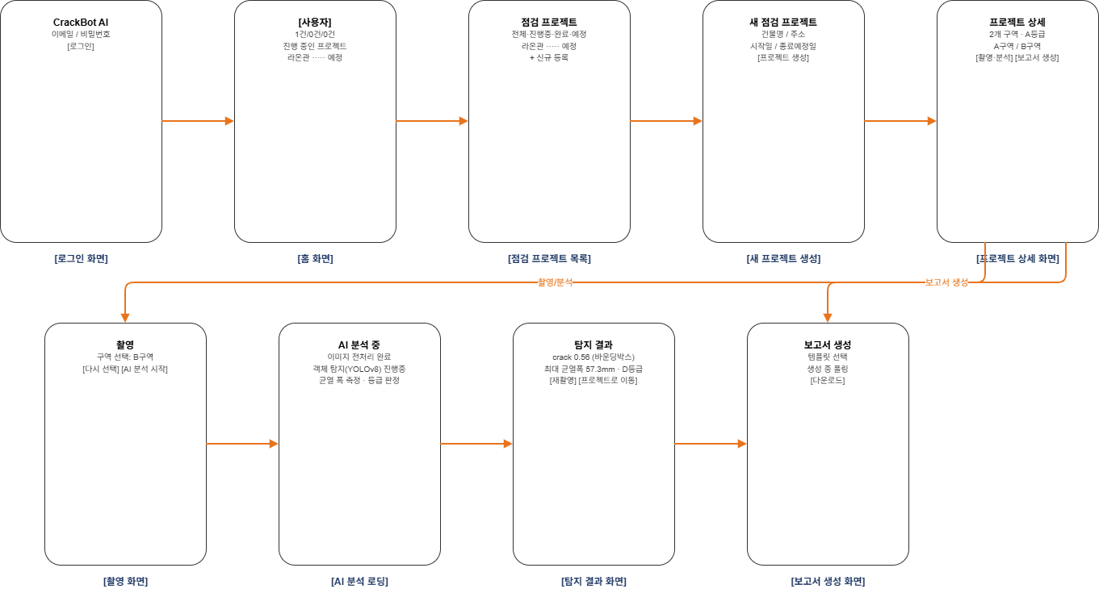
화면 흐름도
| 화면 설계서 - 사용자 인터페이스(sw)

Slide 25
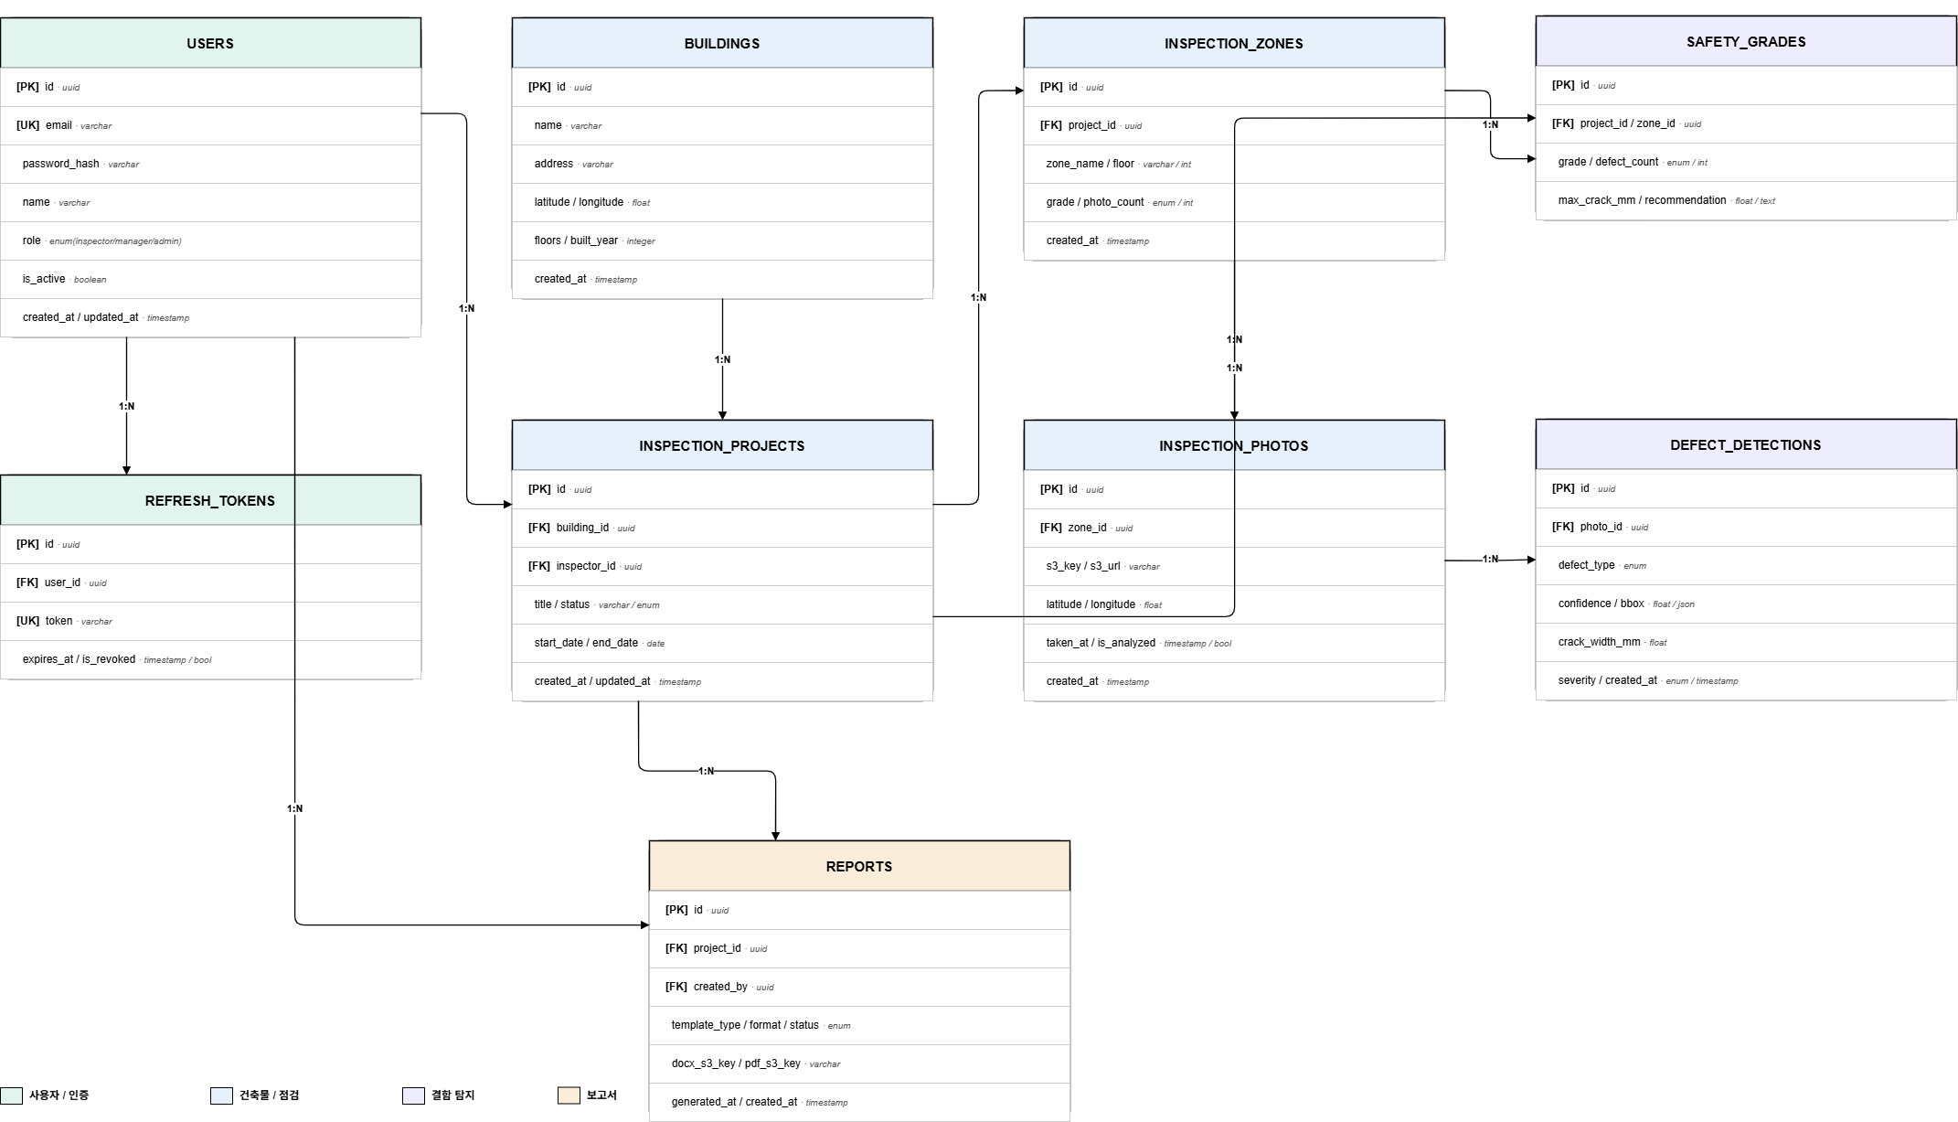
CrackBot AI ERD
| 엔티티 관계도 - ERD

Slide 26
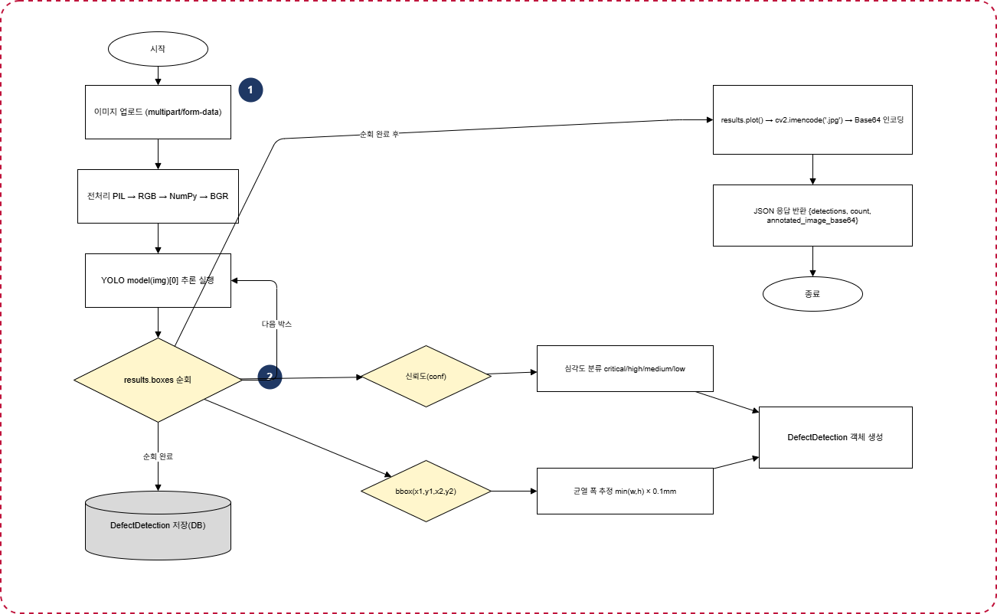
AI 균열 탐지 기능 흐름도
| 기능 처리도(기능 흐름도)
프로그램 ID | DETECT-01 | 프로그램 명 | AI 균열 탐지 프로그램 | 작성일 | 2026. 07. 01. | Page | 1/2
개요 | 촬영된 건축물 사진을 업로드하면 YOLOv8 모델로 균열을 탐지하고, 신뢰도와 바운딩박스를 기반으로 심각도·균열 폭을 계산해 결과를 반환하는 API 처리 프로그램
기능 흐름도
① 클라이언트가 업로드한 이미지를 수신하여 PIL → RGB → NumPy → BGR 순서로 전처리한 뒤 YOLO 모델에 입력해 추론을 실행한다. ② 추론 결과(results.boxes)를 순회하며 신뢰도로 심각도를, bbox로 균열 폭을 계산해 DefectDetection 객체를 생성·저장한다. 순회가 끝나면 시각화 이미지를 Base64로 인코딩해 JSON으로 응답한다.

Slide 27
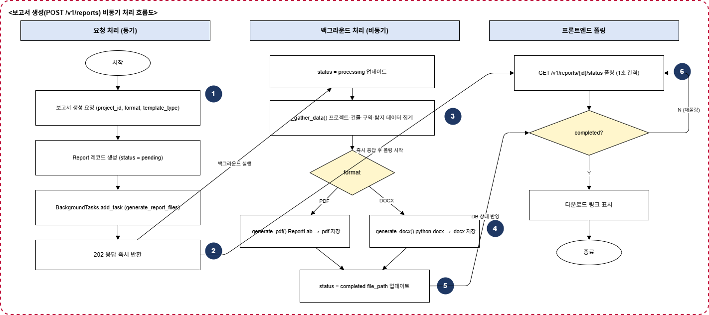
AI 균열 탐지 기능 흐름도
| 기능 처리도(기능 흐름도)
프로그램 ID | REPORT-01 | 프로그램 명 | 보고서 생성 프로그램 | 작성일 | 2026. 07. 01. | Page | 2/2
개요 | 점검 프로젝트의 탐지·등급 데이터를 취합해 PDF/DOCX 보고서를 비동기로 생성하고, 프론트엔드는 폴링을 통해 완료 여부를 확인해 다운로드 링크를 제공받는 프로그램
기능 흐름도
① 클라이언트가 project_id·format·template_type을 담아 보고서 생성을 요청한다. ② 서버는 Report 레코드를 status=pending으로 생성하고 BackgroundTasks에 작업을 등록한 뒤 즉시 202 응답을 반환한다. ③ 백그라운드 작업은 status=processing으로 갱신하고 _gather_data()로 프로젝트·건물·구역·탐지 데이터를 집계한다. ④ format 값에 따라 PDF는 ReportLab, DOCX는 python-docx로 각각 파일을 생성한다. ⑤ 파일 생성이 끝나면 status=completed로 갱신하고 file_path를 저장한다. ⑥ 프론트엔드는 GET /v1/reports/{id}/status 를 1초 간격으로 폴링하다가 completed가 확인되면 다운로드 링크를 표시한다.

Slide 28
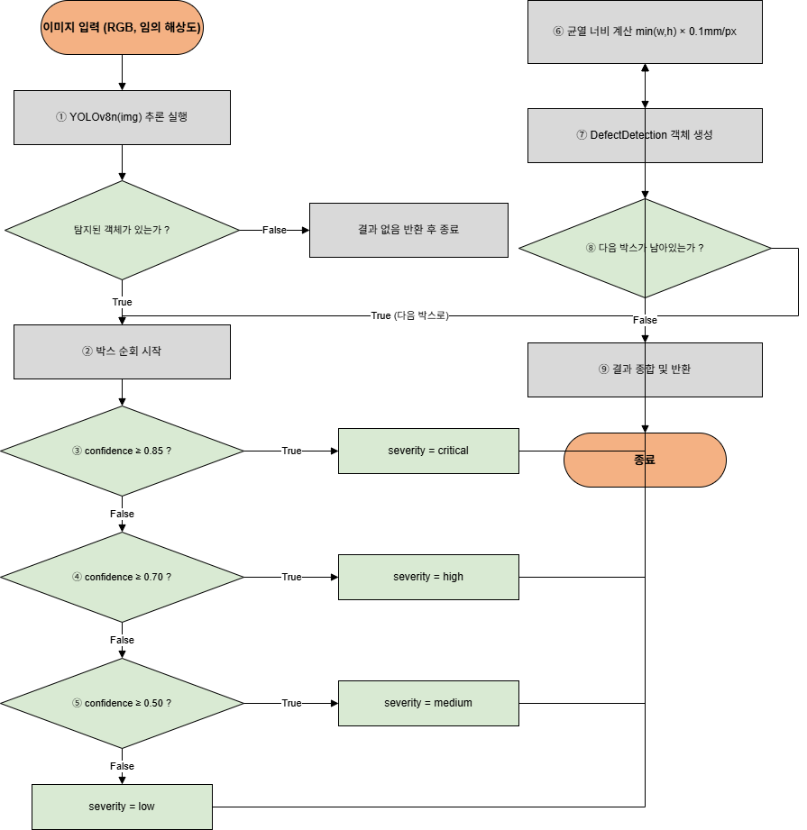
YOLOv8 균열 탐지 알고리즘 명세
| 알고리즘 명세서
○ 알고리즘 시나리오
① YOLOv8n(nano) 모델을 사용해 실시간 단일 스테이지 방식으로 이미지에서 균열을 탐지한다. 입력은 임의 해상도의 RGB 이미지이며, 출력은 바운딩박스 좌표(x1,y1,x2,y2), 클래스(Crack), 신뢰도(0~1)이다.
② 모델은 COCO 데이터셋(80클래스 일반 객체)으로 사전 학습된 가중치를 기반으로 전이 학습(Transfer Learning)을 수행한다.
③ Roboflow에서 수집한 균열 데이터셋 1,350장(학습 974장 / 검증 190장 / 테스트 186장)으로 파인튜닝하며, 50 에포크 학습 후 best.pt(train12) 가중치를 사용한다. 최종 성능은 mAP50 = 0.86이다.
④ 추론 결과 탐지된 객체가 없으면 결과 없음으로 종료하고, 있으면 각 바운딩박스를 순회한다.
⑤ 각 박스의 신뢰도(confidence)가 0.85 이상이면 severity를 'critical'로 분류한다.
⑥ confidence가 0.70 이상 0.85 미만이면 'high'로 분류한다.
⑦ confidence가 0.50 이상 0.70 미만이면 'medium'으로, 0.50 미만이면 'low'로 분류한다.
⑧ 균열 너비는 바운딩박스의 너비와 높이 중 작은 값에 0.1mm/px를 곱하여 추정한다.crack_width_mm = min(bbox_width, bbox_height) × 0.1
⑨ 위 정보를 종합해 DefectDetection 객체를 생성하고, 다음 박스가 남아있으면 ② 순회 단계로 돌아가 반복한다.

Slide 29
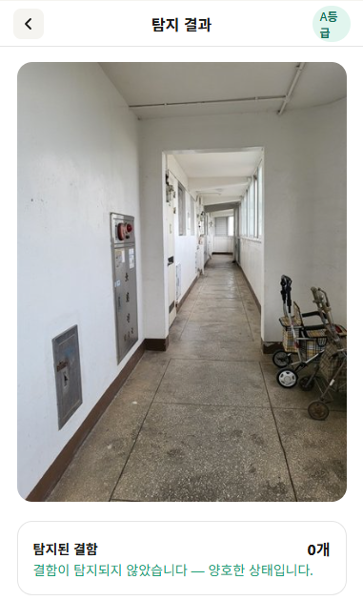
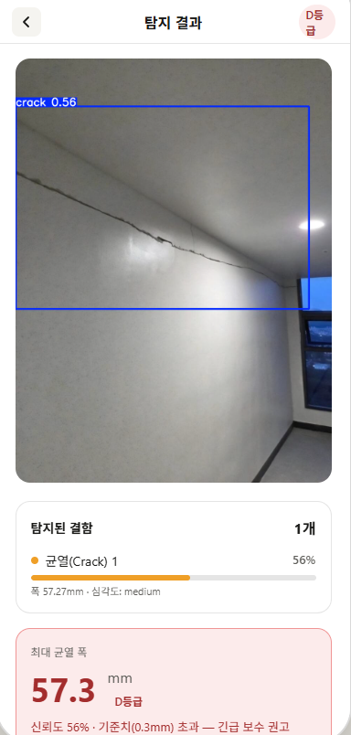
안전등급 판정 알고리즘 상세
| 알고리즘 상세 설명서
예시 ① 양호한 구역
예시 ② 심각한 구역
○ 안전등급 판정 알고리즘 — calculate_grade
안전등급 판정 알고리즘은 구역 내에서 탐지된 균열들의 최대 폭(max_crack_mm)과 결함 개수(defect_count)를 입력받아 해당 구역의 안전등급을 자동으로 산정하는 알고리즘이다. 이 알고리즘은 국토안전관리원의 건축물 안전점검 지침에서 제시하는 균열 폭 기준을 근거로, 최대 균열 폭이 0.5mm 이상이면 즉각 사용중지가 필요한 E등급, 0.3mm 이상이면 긴급 보수가 필요한 D등급, 0.2mm 이상이면 정밀 안전진단이 권고되는 C등급, 0.1mm 이상이면 주기적 모니터링이 필요한 B등급으로 판정하며, 그 이하이거나 균열이 탐지되지 않은 경우 이상 없음을 의미하는 A등급으로 판정한다. 단, 균열 폭 데이터가 없는 경우(max_crack_mm이 None)에는 결함이 아예 탐지되지 않았을 때만 A등급을, 그 외에는 보수적으로 B등급을 부여한다.

Slide 30
CrackBot AI
| 프로그램 - 목록
기능 분류 | 기능번호 | 기능 명
AUTH | AUTH-01-01 | 로그인 (JWT 발급)
 | AUTH-01-02 | 토큰 갱신 (Refresh)
 | AUTH-01-03 | 로그아웃
 | AUTH-01-04 | 내 정보 조회
BLDG | BLDG-02-01 | 건물 목록 조회
 | BLDG-02-02 | 건물 등록
 | BLDG-02-03 | 건물 상세 조회/수정
PROJ | PROJ-03-01 | 프로젝트 목록/생성
 | PROJ-03-02 | 프로젝트 상세·상태변경
 | PROJ-03-03 | 안전등급 조회
PHOTO | PHOTO-04-01 | 이미지 업로드 (AI 즉시 탐지)
 | PHOTO-04-02 | 탐지 결과 조회

Slide 31
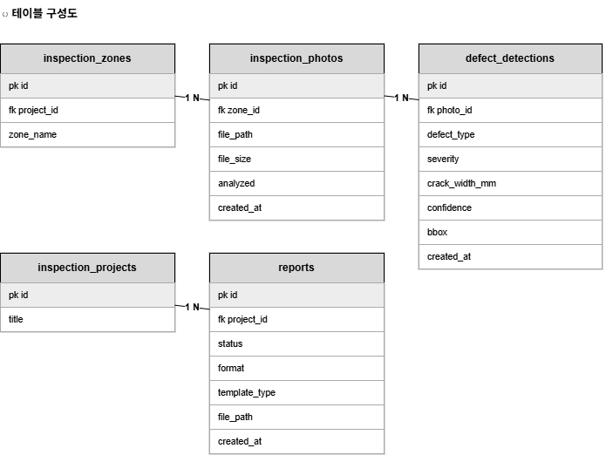
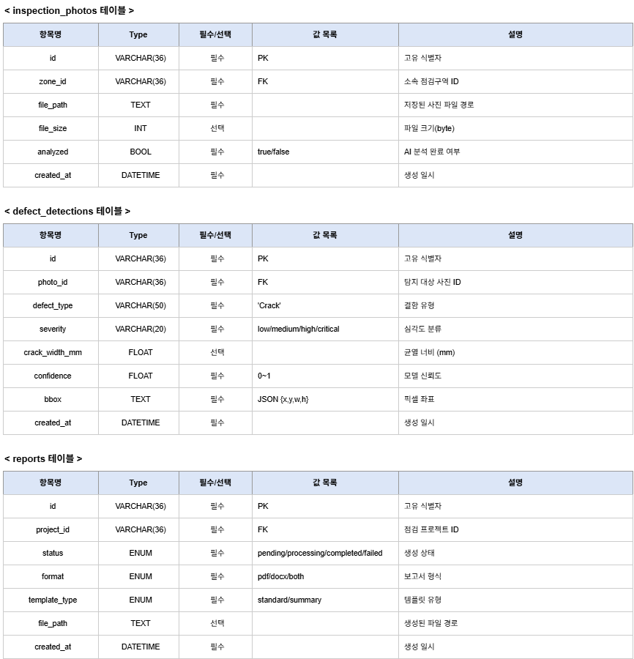
CrackBot AI DB 테이블 정의
| 테이블 정의서 - ERD

Slide 32
| 핵심 소스코드
핵심 소스코드
YOLOv8 균열 탐지
보고서 자동 생성
# backend/app/services/grade.py
def calculate_grade(max_crack_mm, defect_count):
if max_crack_mm is None:
return 'A' if defect_count == 0 else 'B'
if max_crack_mm >= 0.5: return 'E'
if max_crack_mm >= 0.3: return 'D'
if max_crack_mm >= 0.2: return 'C'
if max_crack_mm >= 0.1: return 'B'
return 'A'
# backend/app/routers/photos.py (핵심 부분)
@router.post('/photos/detect')
async def detect_crack(file: UploadFile, db: Session = Depends(get_db)):
image_bytes = await file.read()
result = run_detection(image_bytes, file.filename)
# DefectDetection 레코드 저장
for det in result['detections']:
db_det = DefectDetection(**det)
db.add(db_det)
db.commit()
return {'success': True, 'data': result}
# backend/app/services/detection.py (핵심 부분)
def run_detection(image_bytes: bytes, filename: str) -> dict:
pil_img = Image.open(io.BytesIO(image_bytes)).convert('RGB')
img = np.array(pil_img)[:, :, ::-1] # RGB→BGR
model = get_model() # YOLOv8 모델 로드
results = model(img)[0]
detections = []
for box in results.boxes:
conf = float(box.conf[0])
x1, y1, x2, y2 = box.xyxy[0].tolist()
severity = _confidence_to_severity(conf)
crack_width_mm = min(x2-x1, y2-y1) * 0.1 # px→mm
detections.append({
'class_name': 'Crack',
'confidence': round(conf, 4),
'severity': severity,
'crack_width_mm': crack_width_mm,
'bbox': json.dumps({'x':x1,'y':y1,'w':x2-x1,'h':y2-y1})
})
annotated = results.plot() # 바운딩박스 오버레이
_, buf = cv2.imencode('.jpg', annotated, [cv2.IMWRITE_JPEG_QUALITY, 85])
img_b64 = base64.b64encode(buf.tobytes()).decode('utf-8')
return {'detections': detections, 'count': len(detections),
'annotated_image_base64': img_b64}
# frontend/src/api/detection.js
export async function detectCrack(imageFile) {
const form = new FormData();
form.append('file', imageFile);
return apiClient.post('/v1/photos/detect', form);
}

Slide 33
CrackBot AI
| 참조-개발 환경 및 설명
구분 |  | 항목 | 적용내역
S/W개발환경 | 프론트엔드 개발 | React 18 + Vite 5 | SPA 개발 프레임워크, 번들러
 |  | React Router v6 | 클라이언트 사이드 라우팅
 | 백엔드 개발 | FastAPI 0.115 (Python 3.11) | REST API 서버, Swagger 자동 생성
 | 백엔드 개발 | SQLAlchemy 2.0 + SQLite | ORM 및 개발용 DB
 |  | Ultralytics YOLOv8 | 균열 탐지 AI 모델 (mAP50 0.86)
 |  | OpenCV 4.6+ | 이미지 처리, 바운딩박스 오버레이
 |  | python-jose (JWT) | 인증 토큰 생성/검증
 |  | ReportLab + python-docx | PDF/DOCX 보고서 자동 생성
H/W개발환경 | 개발 도구 | Visual Studio Code | 주 개발 IDE
 |  | Docker Desktop + Docker Compose | 컨테이너 배포 환경
 |  | Postman | API 테스트 도구
 |  | Git (로컬) | 버전 관리
H/W구성 | 디바이스 | 스마트폰 (Android/iOS) | 현장 사진 촬영, 앱 접속 단말

Slide 34
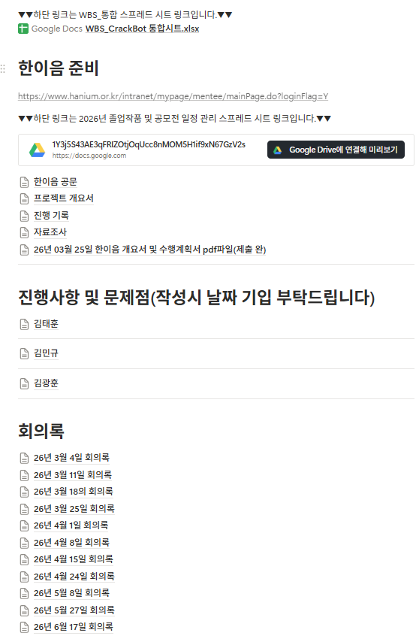
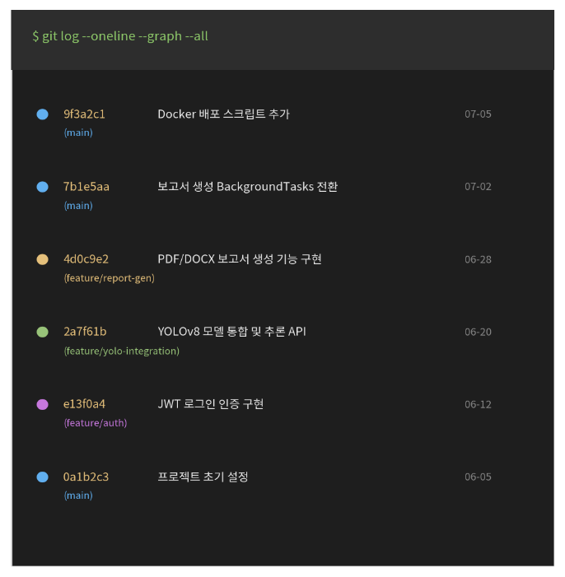
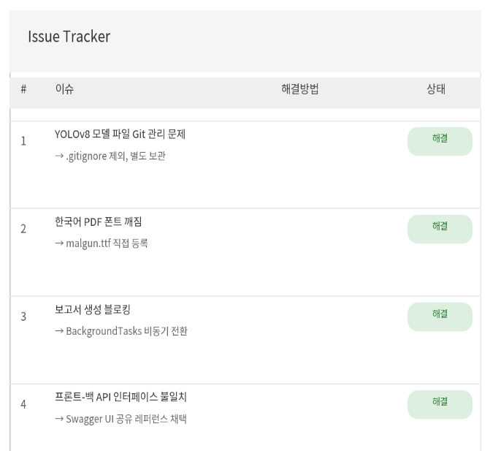
CrackBot AI 프로젝트 관리
| 참조-프로젝트 관리
일정 관리: Notion 작업 보드
소통: KakaoTalk
API 문서: FastAPI Swagger UI (/docs)
프로젝트 관리
Git 로컬 버전 관리, feature 브랜치 전략 적용
주요 커밋: 인증 구현, YOLO 통합, 보고서 생성, Docker 배포
[이슈1] YOLOv8 모델 파일 Git 관리 문제 → .gitignore 제외
[이슈2] 한국어 PDF 폰트 깨짐 → malgun.ttf 등록
[이슈3] 보고서 생성 블로킹 → BackgroundTasks 전환
[이슈4] API 인터페이스 불일치 → Swagger
형상관리
이슈관리
그림 3-1 Notion을 이용한 프로젝트 관리
그림 3-2 Git을 이용한 형상 관리
그림 3-3 이슈 트래킹 및 해결 내역

Slide 35
Thank you

